Slide 1












Slide 2


Slide 3


Slide 4


Slide 5

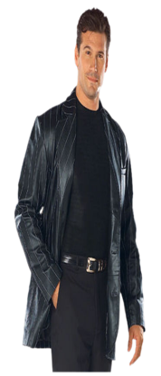

Yo no sé, si es verdad, El amor que tú me das, o es tan solo un juego de amor

Slide 6



Ven a mí, mírame, Que tus ojos quiero ver, Y al mirarme en ellos sabré: Si es realidad, lo que me das.

Slide 7


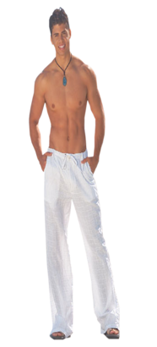

Que tú ya no sientes, Que tú no me quieres, Y eso lo sabes tú, Y eso lo sabes tú, Que tú ya no sientes, Lo que yo ya siento, Y eso lo sabes tú, Y eso lo sabes tú.

Slide 8

Solo estoy, ya lo sé, Aunque no lo quiera ver, Pero me tengo que acostumbrar, Seguiré, siempre así, Por un camino sin fin, Donde ya contaré con tu amor Que me dará felicidad.

Slide 9

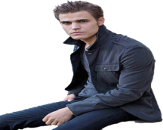

¿Porqué no me quieres?, ¿Porqué ya no sientes Lo que dijiste tú, Lo que dijiste tú?

Slide 10
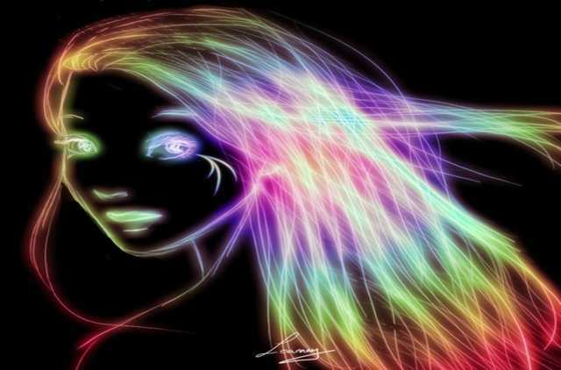


Que tú ya no sientes, Que ya no me quieres, Y eso lo sabes tú, Y eso lo sabes tú,

Slide 11

Que tú ya no sientes, Que ya no me quieres, Y eso lo sabes tú, Y eso lo sabes tú,

Slide 12




Slide 13
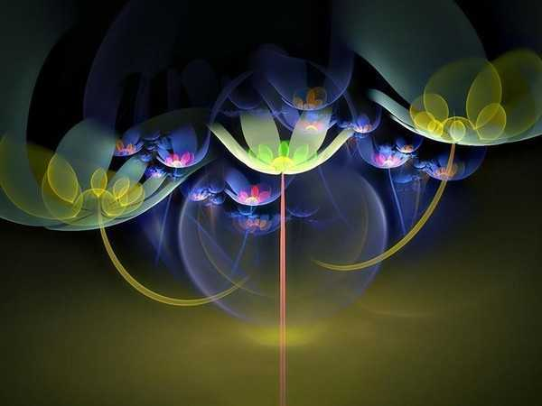
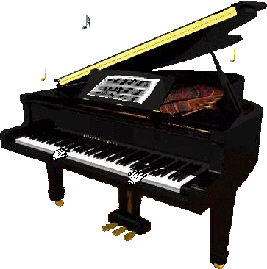

Slide 14



Slide 15



Accede a la sección que desees desde aquí:
Propia Creación
De la Red
Dedicatorias | Fechas Especiales | Graciosos
Historia y Arte | Lugares | Musicales
Naturaleza y Ciencias | Política | Reflexión
Religiosos | Románticos | Salud
Dedicatorias | Fechas Especiales | Graciosos
Historia y Arte | Lugares | Musicales
Naturaleza y Ciencias | Política | Reflexión
Religiosos | Románticos | Salud
Si deseas recibir pps periódicamente en tu correo electrónico subscríbete aquí:

